Slide 1
CÓMO CONECTARSE CON LA
COMUNIDAD
ESCUELA SABÁTICA
IGLESIA ADVENTISTA DEL 7° DÍA

Slide 2
SERVICIO DE CANTO
#217 “Bienvenida da Jesús”
#501 “Mi Vida al Servicio de Dios”
#354 “Voy Caminando”

Slide 3
ORACIÓN DE RODILLAS
Con cuantas ansias los Ángeles quisieran predicar el evangelio en todo el mundo y ayudar a aquellos que más
lo necesitan; pero es un trabajo que Dios nos dejó; a su iglesia

Slide 4
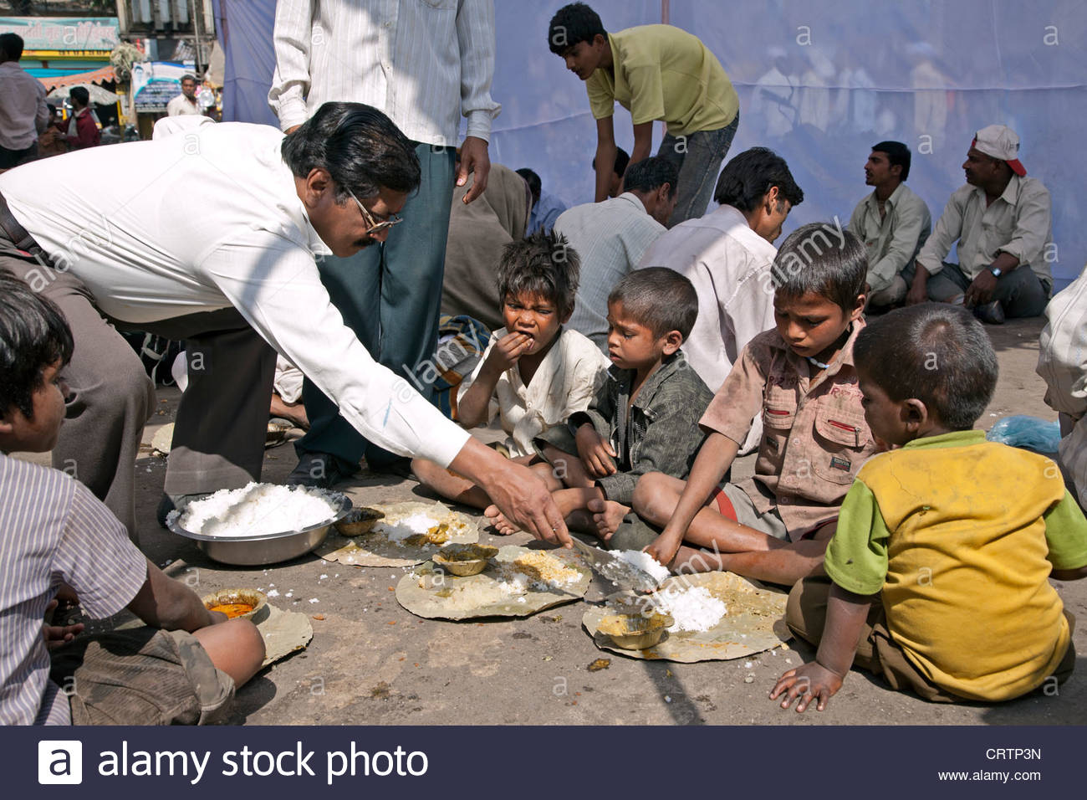
LECTURA BÍBLICA
“Porque tuve hambre, y me disteis de comer; tuve sed, y me disteis de beber; fui forastero, y me recogisteis; estuve desnudo, y me cubristeis; enfermo, y me visitasteis; en la cárcel, y vinisteis a mí” (Mateo. 25:35, 36).

Slide 5
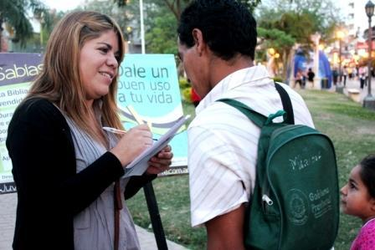
PROPÓSITO
Inspirar a la iglesia a ser solidarios, ayudando a las comunidades marginadas, con el objetivo de mostrarles del evangelio de Jesús.

Slide 6
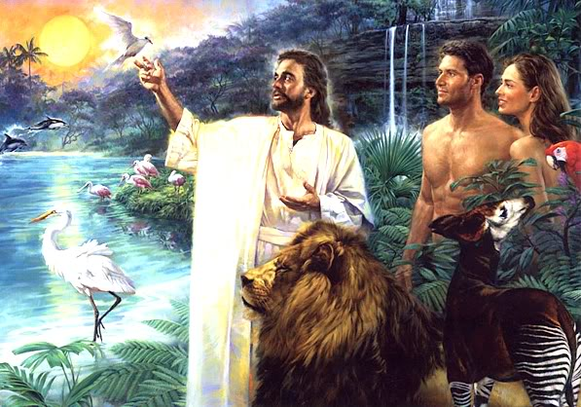
Podemos leer en el Antiguo Testamento que cuando fue creado Adán y Eva, gozaban de una comunión directa con Dios, una amistad cara a cara, ya que ellos fueron la corona de la creación.

Slide 7
1. Conectar es definida por la RAE (Real Academia Española) como: “Unir o poner en comunicación dos cosas o dos personas, o una con otra”.

Slide 8
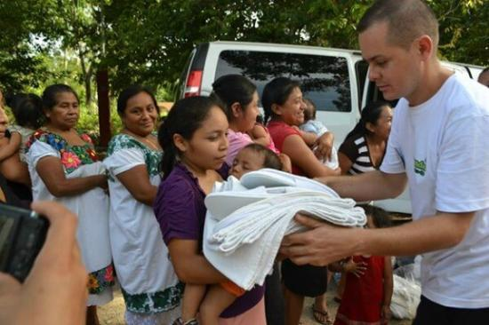
2. Así Dios conectó al hombre con él, por medio de su amor, hoy nos corresponde hacer lo mismo; conectarnos con nuestra comunidad

Slide 9
HIMNO DE ALABANZA

Slide 10
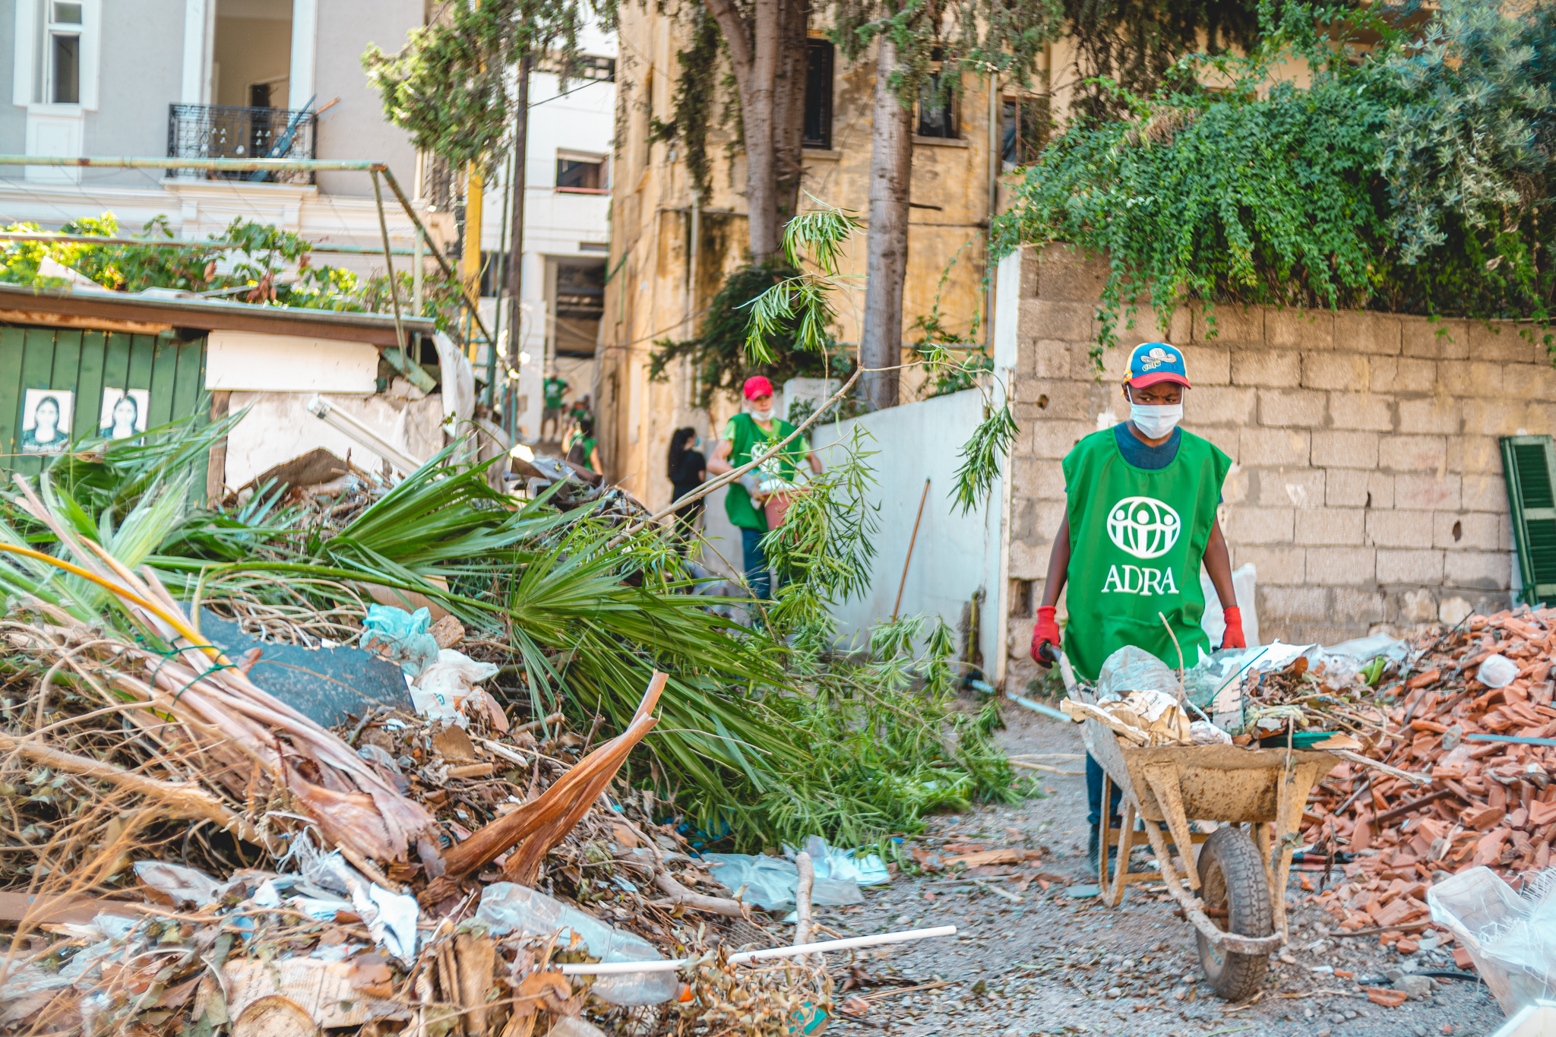
NUESTRO EJEMPLO A SEGUIR ES JESÚS
Existen organizaciones de apoyo social que velan por las personas necesitadas, organizaciones que ayudan
a familias en conflictos, a niños, a mujeres, etc. Pero, no hay mayor organización que la dirigida por Cristo, es
decir su iglesia, de la cual Cristo es la cabeza (Efesios 5:23)

Slide 11
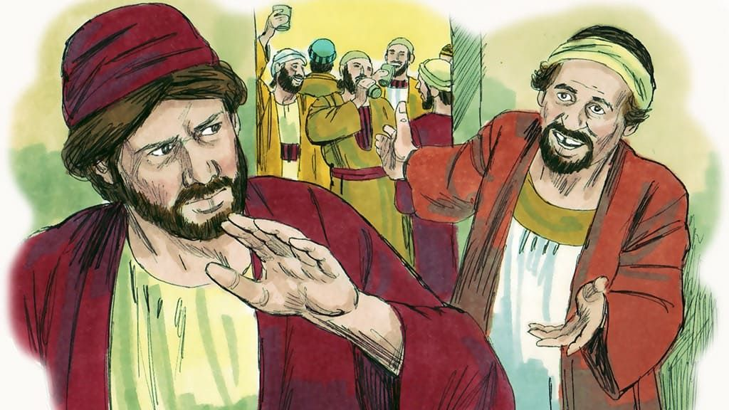
“Es como el hombre que, yéndose lejos, dejó su casa, y dio autoridad a sus siervos, y a cada uno su obra,
y al portero mandó que velase” (Marcos. 13:34)

Slide 12
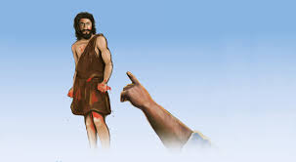
NUEVO HORIZONTE
DISCIPULADO
¿DÓNDE ESTÁ TU HERMANO?

Slide 13
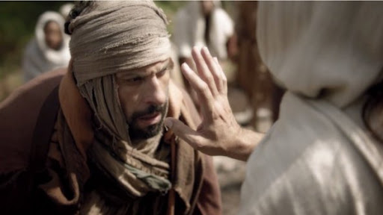
“Los ciegos ven, los cojos andan, los leprosos son limpiados, los sordos oyen, los muertos son resucitados, y a los pobres es anunciado el evangelio” (Mateo. 11:5)

Slide 14
HIMNO ESPECIAL
# 492

Slide 15
MISIONERO MUNDIAL

Slide 16
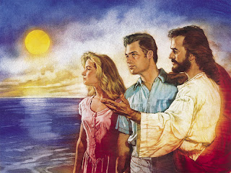
Hoy nos toca poner de nuestra parte y cumplir la misión de Dios, con amor y perseverancia dedicar tiempo en la obra.

Slide 18
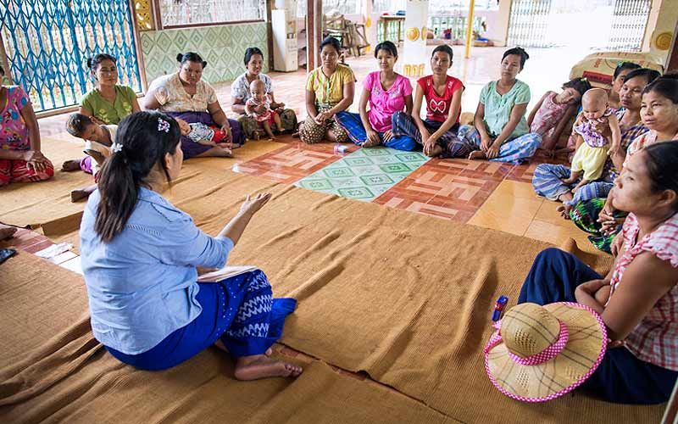
“No hemos de esperar que las almas vengan a nosotros; debemos buscarlas donde estén. Cuando la Palabra
ha sido predicada en el púlpito, la obra sólo ha comenzado.
Hay multitudes que nunca recibirán el Evangelio
a menos que éste les sea llevado.” SC, p. 152

Slide 19
INFORME SECRETARIAL

Slide 20
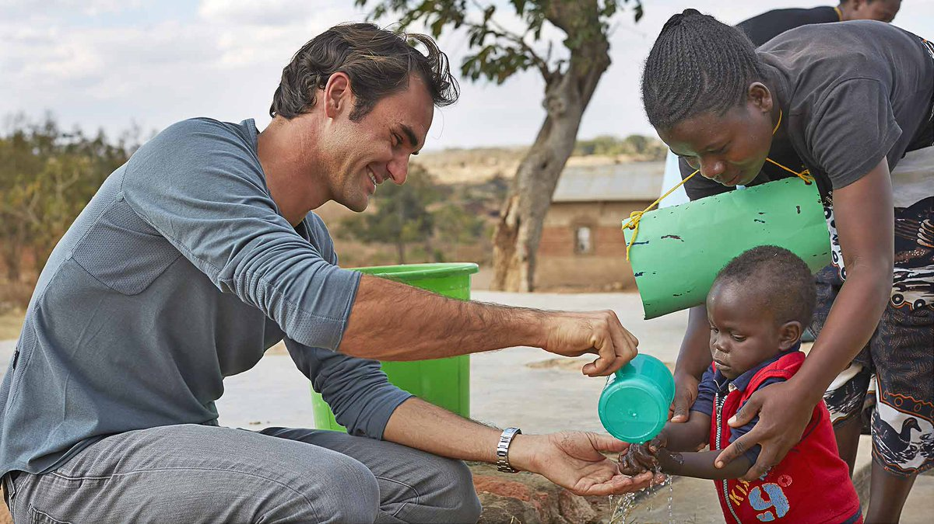
CONCLUSIÓN
“Sólo el método de Cristo será el que dará éxito para llegar a la gente. El Salvador trataba con los hombres
como quien deseaba hacerles bien. Les mostraba simpatía, atendía a sus necesidades y se ganaba su confianza.
Entonces les decía: Seguidme.” MC, p. 102

Slide 21
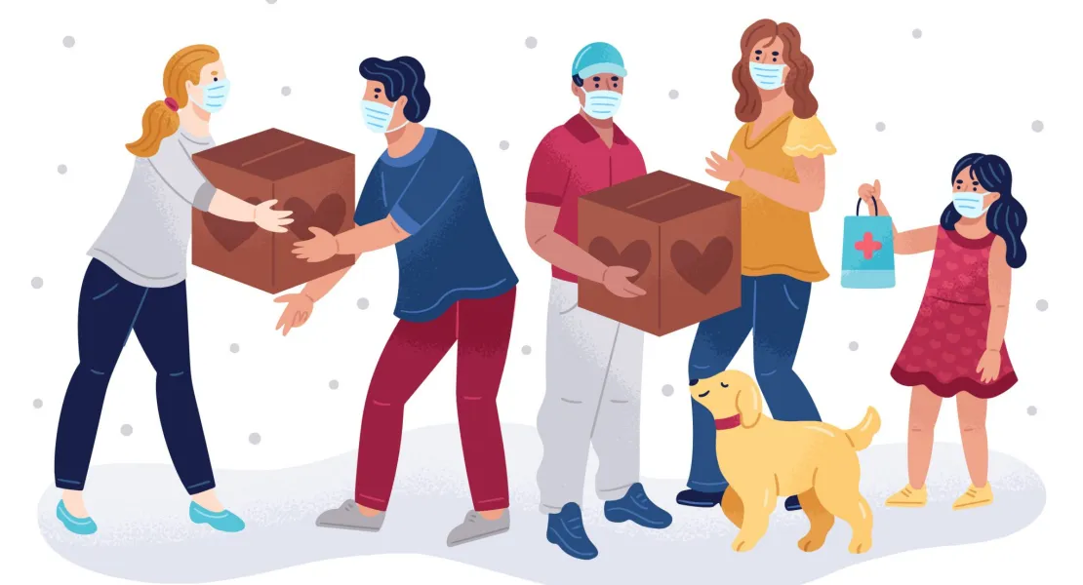
¡Hermanos, hagamos nuestra parte en nuestra comunidad!

Slide 22
VERSÍCULO PARA MEMORIZAR
1° DE CORINTIOS 10:3-4

Slide 23
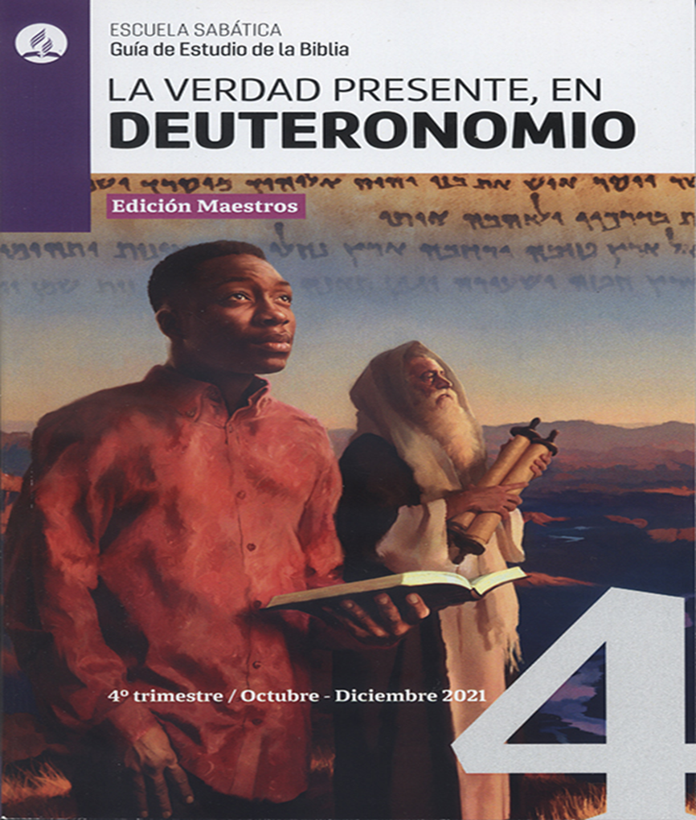
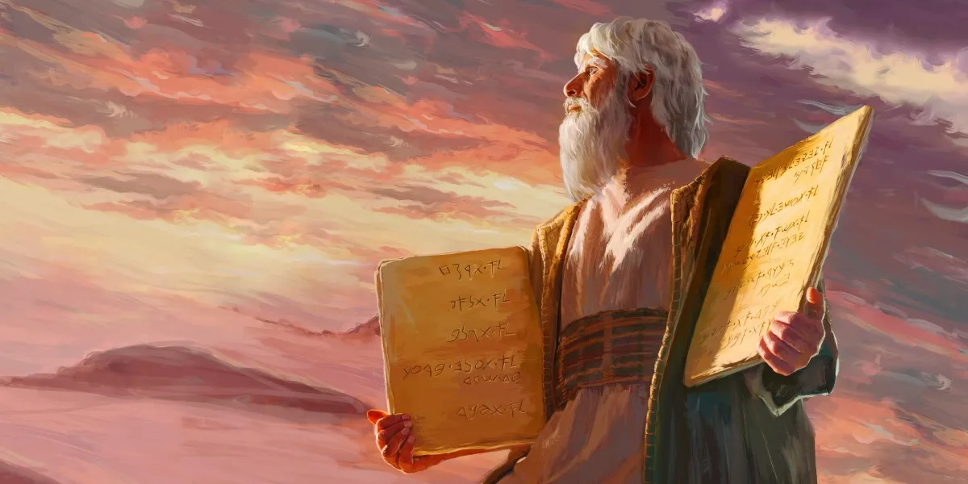
REPASO DE LA LECCIÓN # 2
LA LECCIÓN DE HISTORIA DE MOISÉS

Slide 24
HIMNO FINAL

Slide 25
ORACIÓN FINAL

